Slide 1

هو السميع

Slide 2

ارزیابی تکمیلی شنوایی
ارزیابی تکمیلی شنوایی
فهیمه حاجی ابوالحسن
عضو هیئت علمی دانشگاه علوم پزشکی تهران

Slide 3
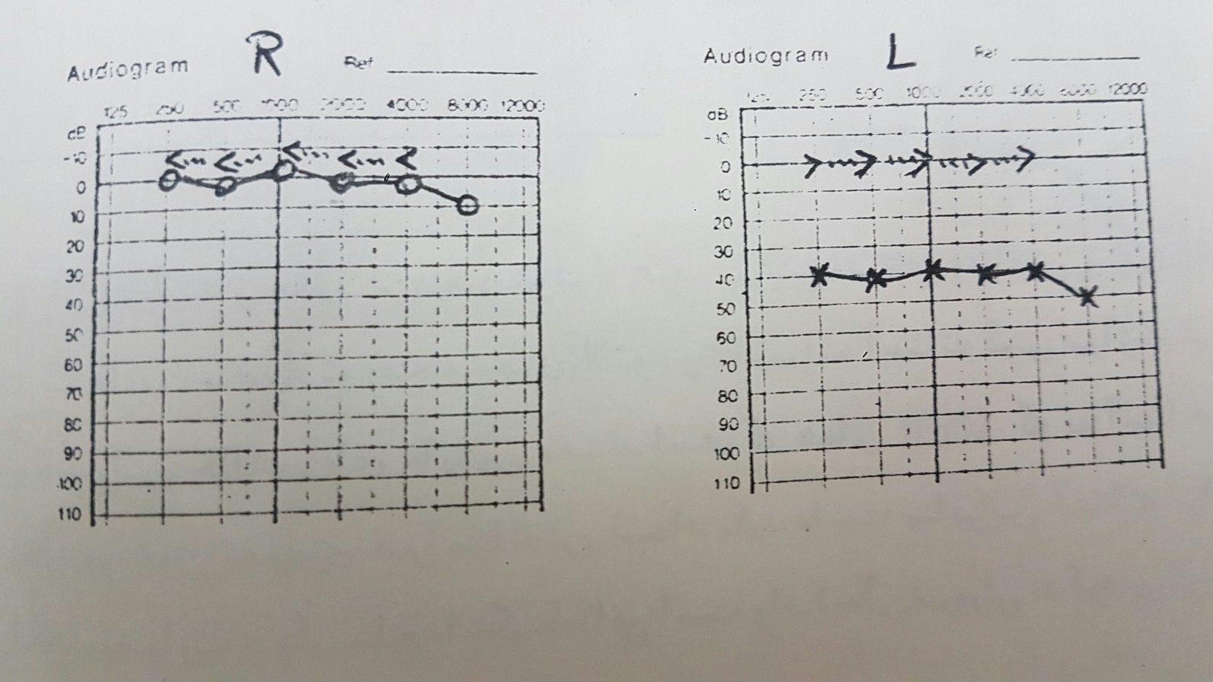
پوشش در کم شنوایی یک طرفه

Slide 4
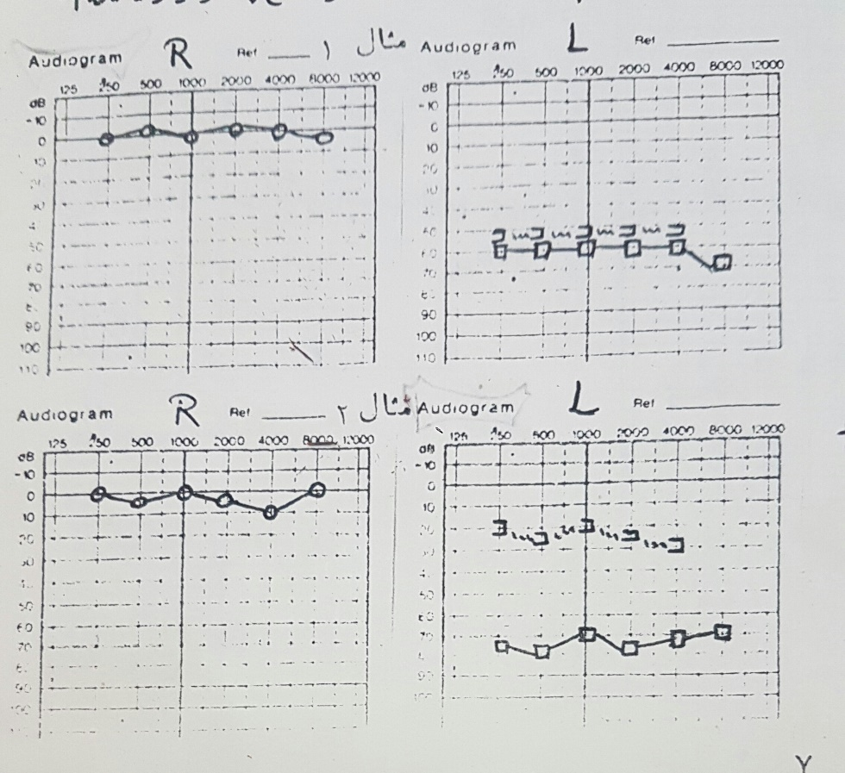
پوشش در کم شنوایی یک طرفه

Slide 5
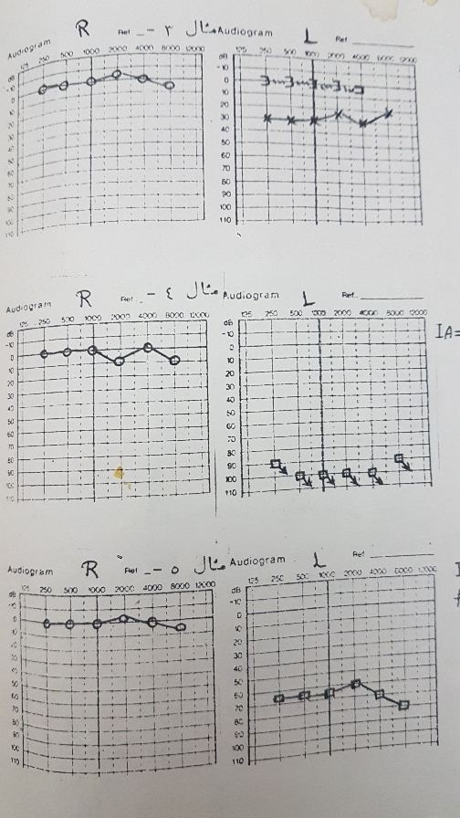
پوشش در کم شنوایی یک طرفه

Slide 6
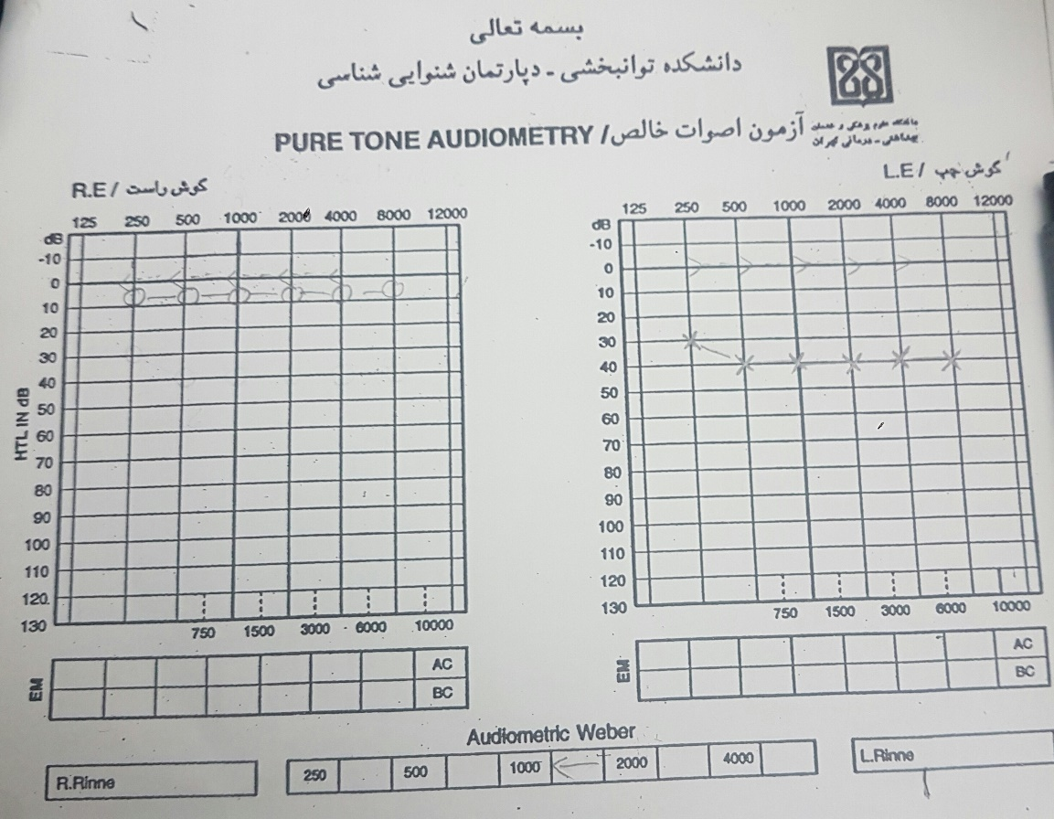
توجه به آزمون وبر( گوش چپ حسی عصبی)

Slide 7
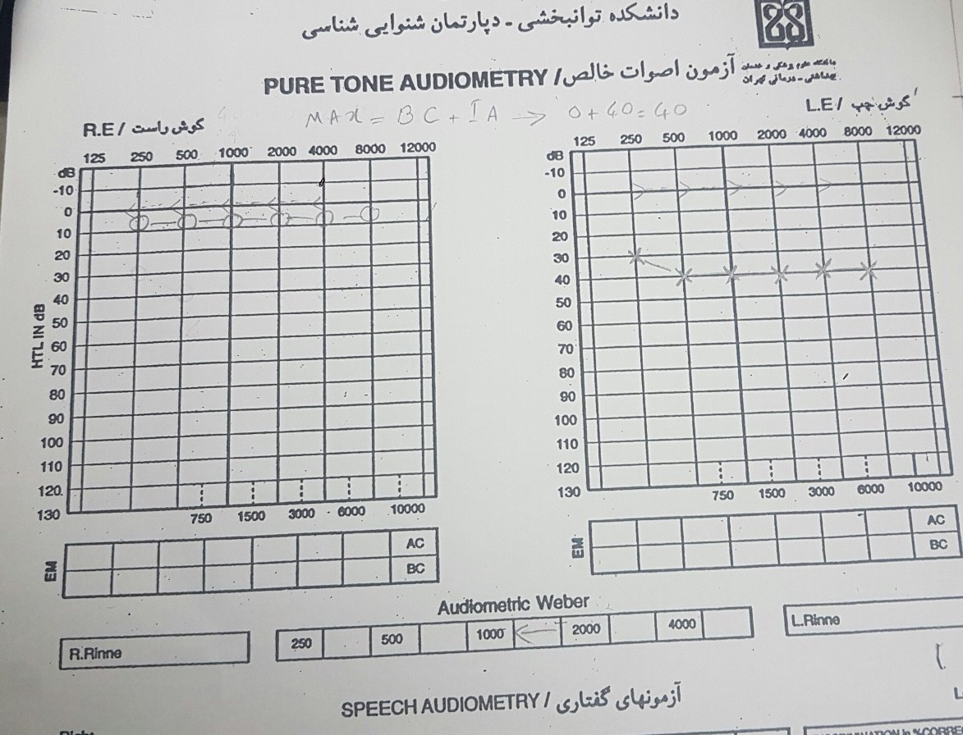
Mmax= Bcte(real) +40
Mmax= 0+40= 40db noise(right ear)

Slide 8
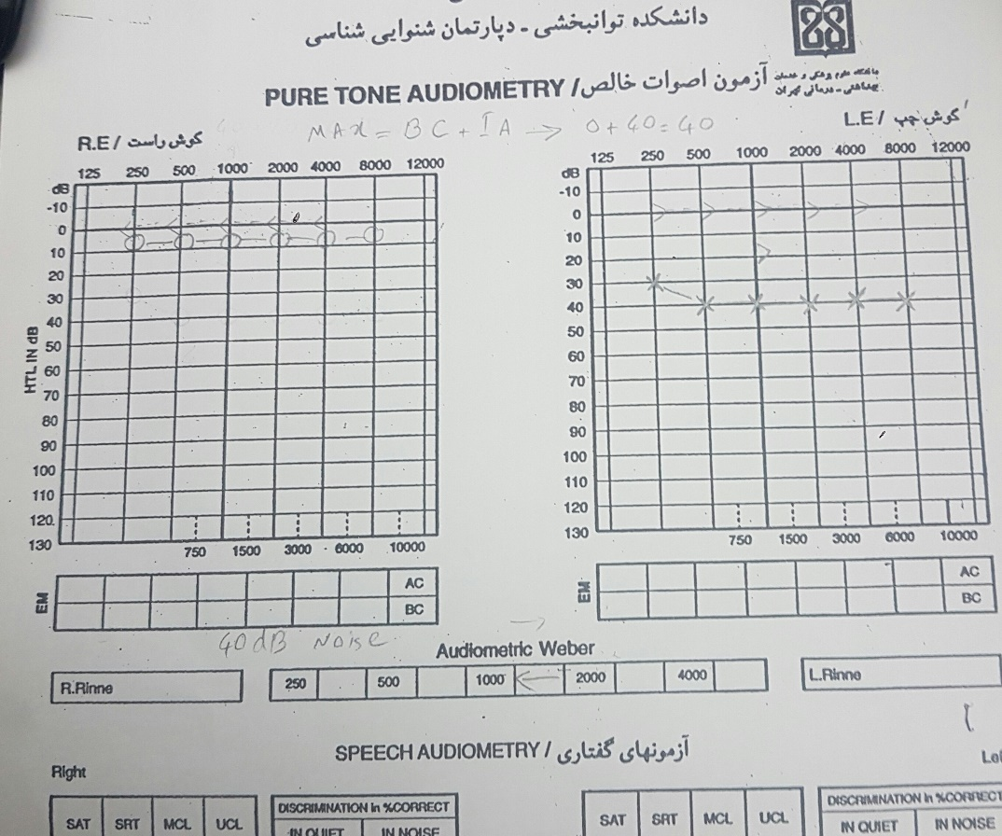
Mmax= Bcte(real) +40
Mmax= 0+40= 40db noise(right ear)

Slide 9
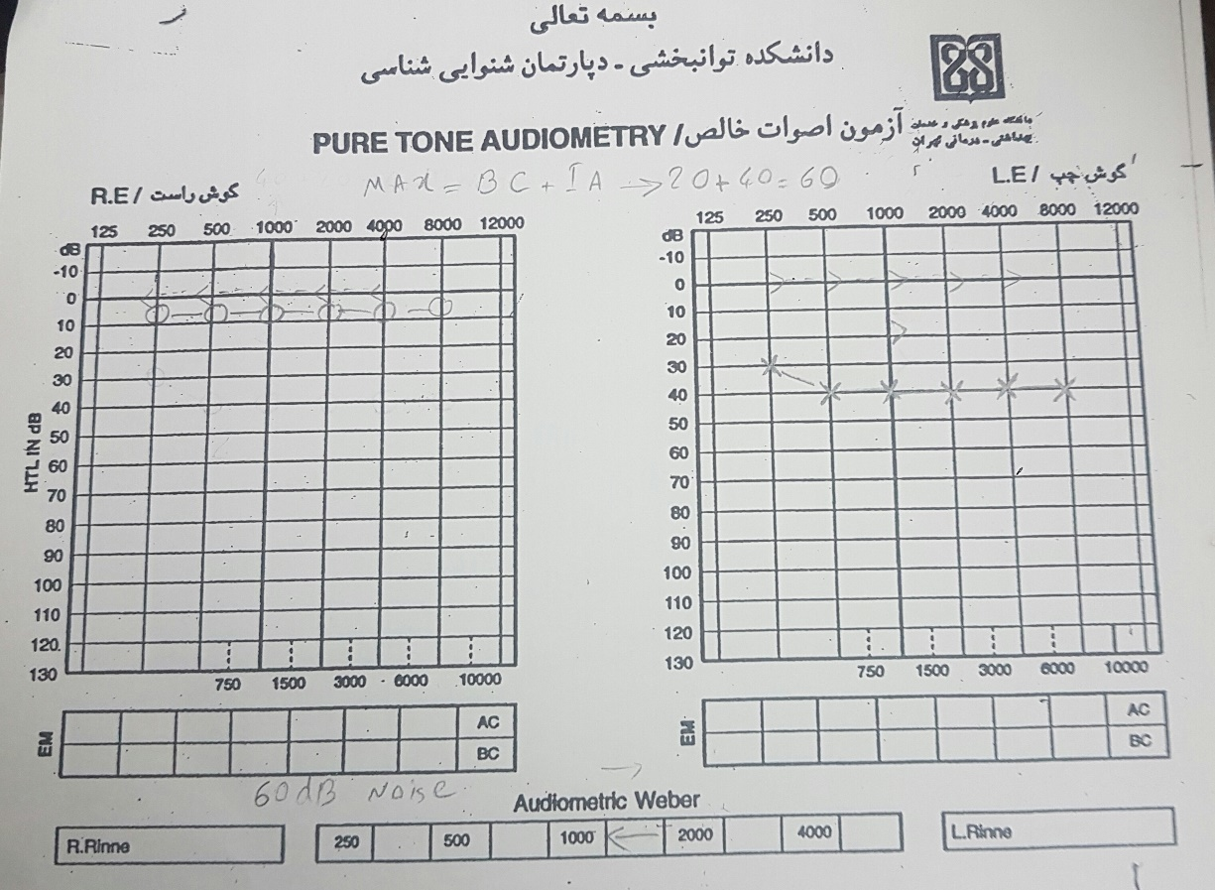
Mmax= Bcte(real) +40
Mmax= 20+40= 60db noise(right ear)

Slide 10
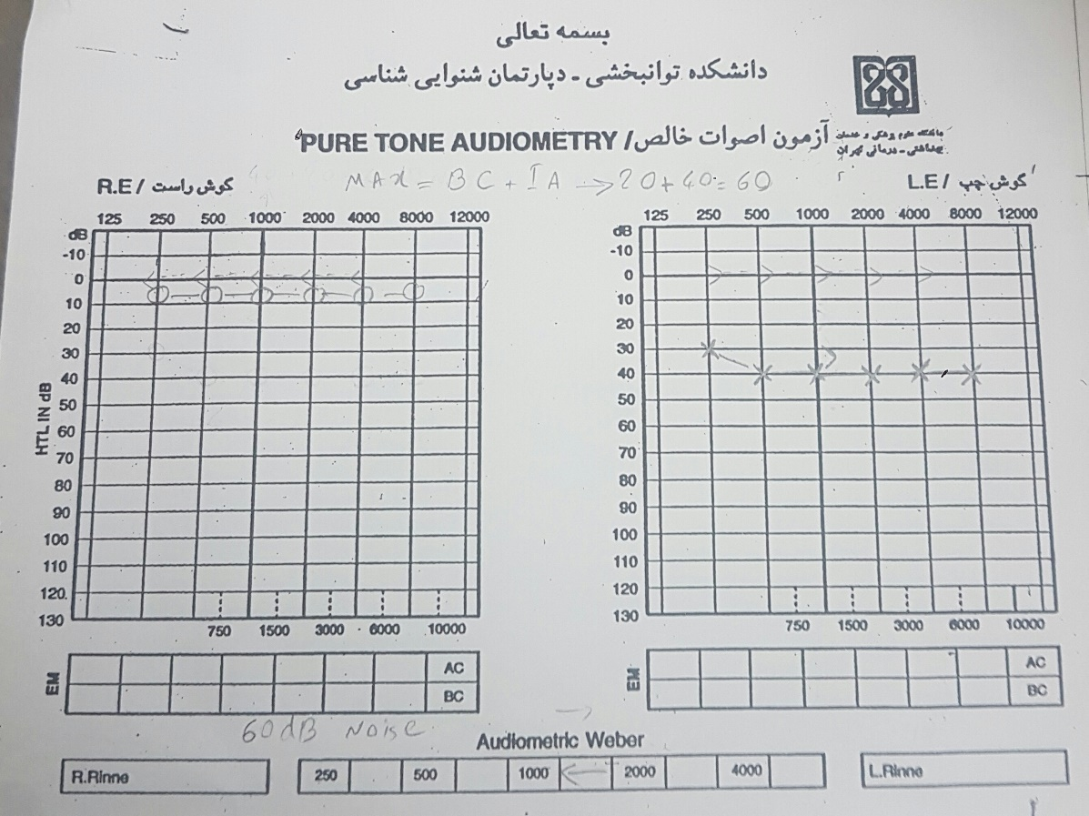
Mmax= Bcte(real) +40
Mmax= 20+40= 60db noise(right ear)

Slide 11
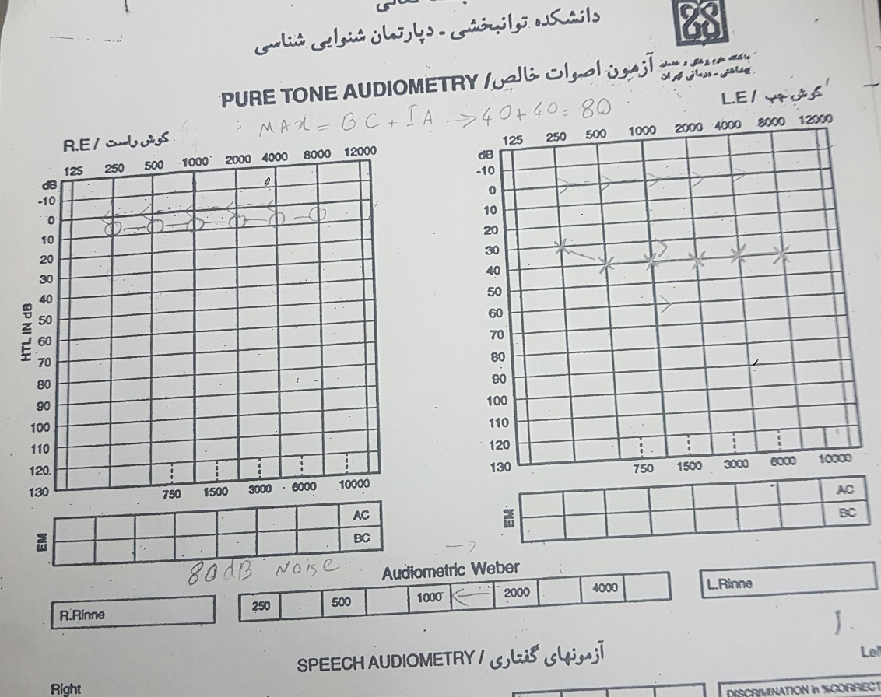
Mmax= Bcte(real) +40
Mmax= 40+40= 80db noise(right ear)

Slide 12
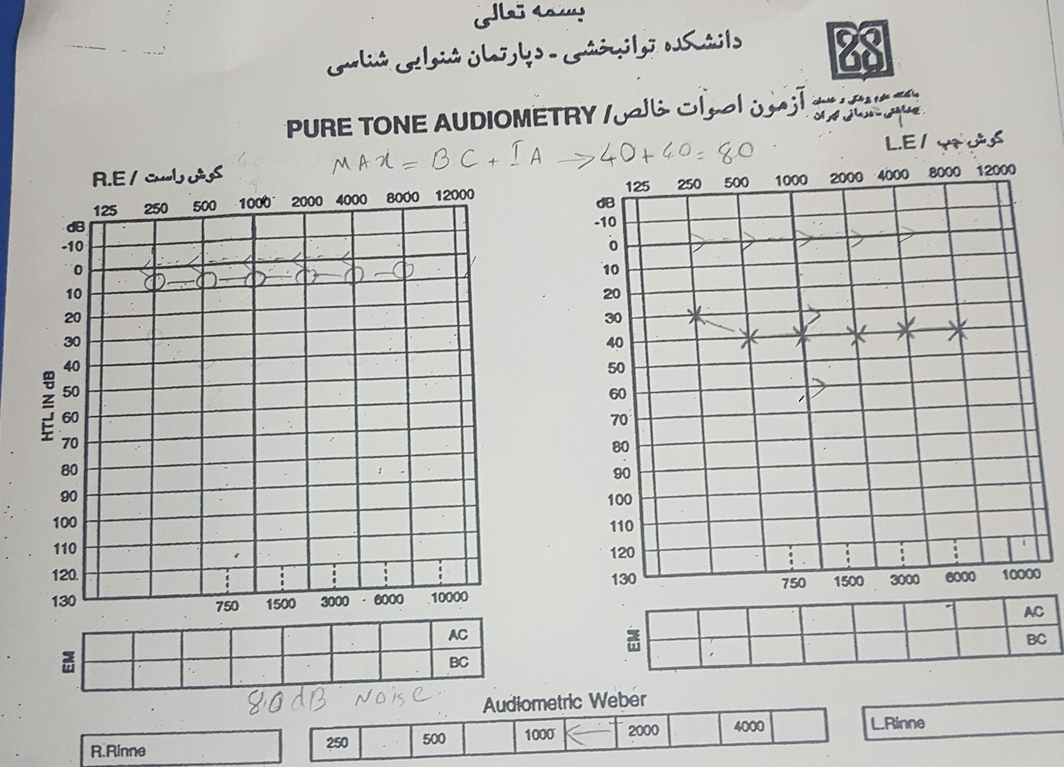
Mmax= Bcte(real) +40
Mmax= 40+40= 80db noise(right ear)

Slide 13
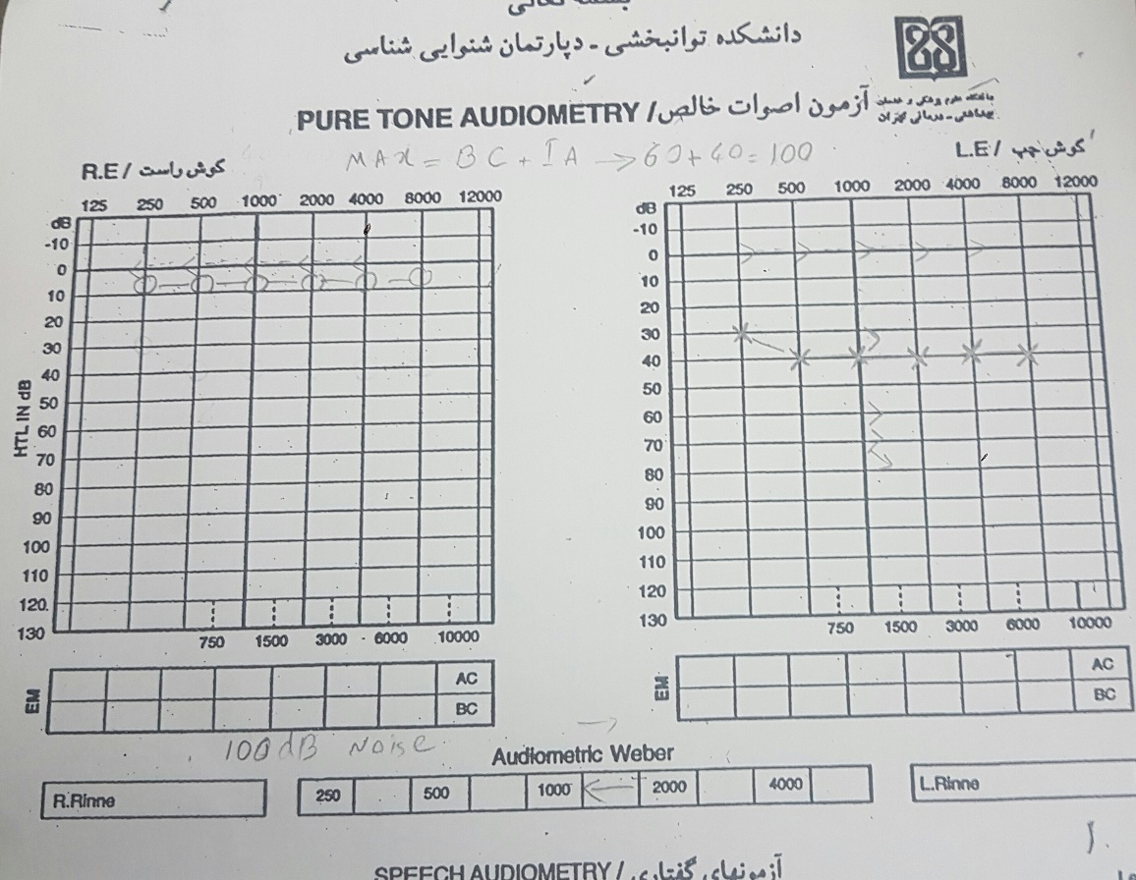
Mmax= Bcte(real) +40
Mmax= 40+40= 80db noise(right ear)

Slide 14
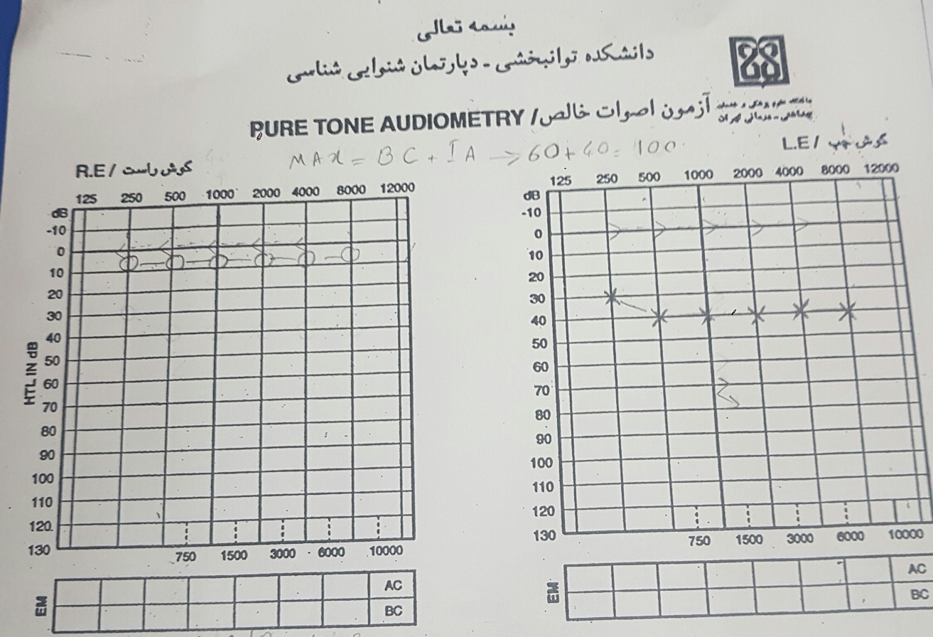
Mmax= Bcte(real) +40
Mmax= 60+40= 100db noise(right ear)

Slide 15
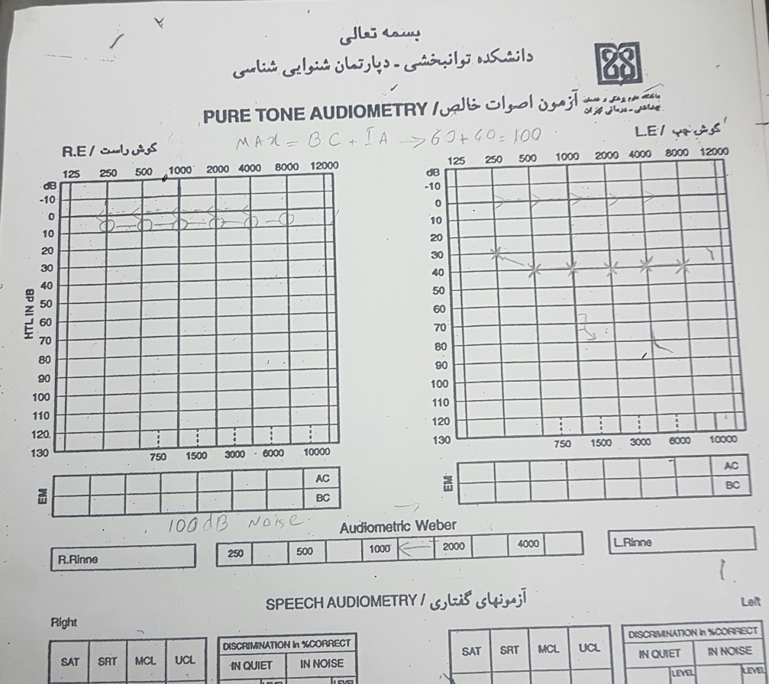
Mmax= Bcte(real) +40
Mmax= 60+40= 100db noise(right ear)

Slide 16
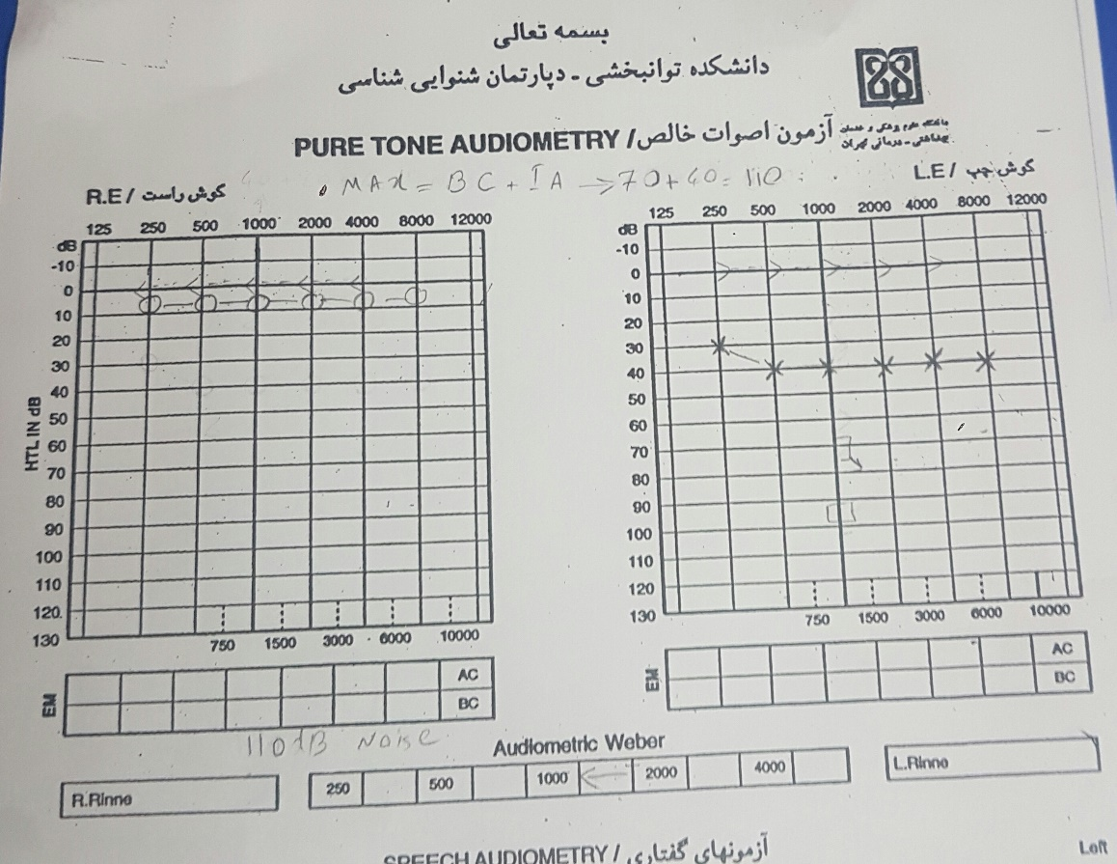
Mmax= Bcte(real) +40
Mmax= 70+40= 110db noise(right ear)

